Slide 1




Hlavní partneři pro rok 2018
Fotbalový zpravodaj
SK Štětí, z.s.
Sezóna 2017/2018
Ústecký přebor Jaro
Další partneři pro rok 2018
14.4.2018 sobota
10:15 hod 21. kolo
FORNAXA –TĚSNĚNÍ, spol. s r.o.
Dům dětí a mládeže Štětí
VOLEMAN - autobusová přeprava
Ahlfit s.r.o.
Izolace Beran s.r.o.
POKORNÝ, spol. s r.o.
STAVEBNÍ STROJE A DOPRAVA s.r.o.
JT-Service s.r.o.
Průmstav Štětí a.s.
DEKRA Industrial s.r.o.
INDUSTRIAL CZ, spol. s r.o.
Unistroj s.r.o.
GEAR SERVICE s.r.o.
12.
SK STAP TRATEC Vilémov
www.stetimondifotbal.cz

Slide 2





Vítáme
Zápas pravdy. Zápas kola. Loni na jaře jsme v Mostě ještě v divizi dostali pěkný výprask a prohráli 7:1. Loni na podzim ve Štětí to byla jiná káva. I když jsme nebyli v úloze nedařilo, tak jsme po brankách Křtěna a Vacka vyhráli 2:0.
Při příležitosti dnešního utkání Ústeckého přeboru funkcionáře, hráče a příznivce
SK Štětí, z.s.
SK STAP TRATEC Vilémov
Hlavního rozhodčího
Jakuba Fencla
Asistenty hlavního rozhodčího
Pavla Dočekala
Dominika Průšu
Delegáta ÚKFS
Milana Košťála
Mostecký fotbalový klub –
SK Štětí
Sobota 21.4.2018
10:15 hod
FS Josefa Masopusta
2
31

Slide 3



Pozvánka na příští domácí zápas
VÁŽENÍ SPORTOVNÍ PŘÁTELÉ
Uběhly 3 dny a už Vás znovu vítáme na zdejším stadionu. Středeční dohrávku 17. kola mužstvo dospělých zvládlo na jedničku a obávaný sdružený tým TJ Horní Jiřetín /FK Litvínov přehrálo jasným výsledkem, i když ve 2. poločase jsme polevili a soupeře nechali výsledek korigovat. Stejně úspěšně, den před naší dohrávkou, v úterý 10. dubna, přehrál Most FK Litoměřicko B 5:2, i když v poločase to bylo 2:2. Sledovat tabulku a pozorovat jak, kdo hrál, ale není na programu našeho týmu. Nutné je se soustředit na každý další zápas a poctivě se připravovat. Už dnes nás prověří Vilémov, který si na jaře vede velmi dobře. Obzvlášť na hřištích soupeřů se mu daří, když dokázal vyhrát i Mostě.
Velká část dnešního zpravodaje, jak jsme slibovali v posledním vydání, je věnována podrobným výsledkům mládeže v minulých 14 dnech. Takže máte co číst a věříme, že se Vám to bude líbit, hlavně, když prozradíme, že se nám dařilo.
Ve stejný úspěch věříme i dnes a určitě tomu pomůže i Vaše hlasité sportovní povzbuzování.
SK Štětí -
FK Tatran Kadaň
Sobota 28.4.2018
10:15 hod
Štětí do toho
30
3

Slide 4

Vítáme dnešního soupeře.
6. celek tabulky FK STAP TRATEC Vilémov. Na jaře 3 výhry v normální hrací době, 1 na penalty a pouze 1 porážka
Výsledky 14. kola Ústeckého přeboru starších a mladších žáků
01.04.2018 | TJ Krupka | FK JUNIOR Děčín "A" | 2:5 | 1:4
01.04.2018 | ASK Lovosice | MSK Trmice | 3:4 | 1:9
01.04.2018 | SK Junior Teplice/FK Teplice | FK Neštěmice | 0:16 | 4:5
01.04.2018 | SK Štětí | TJ Hvězda Trnovany | 8:1 | 3:0
nehráno | FK JUNIOR Děčín "B" | SK Sokol Brozany | 3:0 kontumace | 3:0 kontumace
Výsledky 15. kola Ústeckého přeboru starších a mladších žáků
07.04.2018 | TJ Hvězda Trnovany | SK Junior Teplice/FK Teplice | 13:0 | 6:1
08.04.2018 | SK Sokol Brozany | ASK Lovosice | 1:4 | 3:4 PK
08.04.2018 | FK JUNIOR Děčín "B" | TJ Krupka | 2:9 | 0:4
08.04.2018 | FK Neštěmice | FK JUNIOR Děčín "A" | 2:4 | 0:4
08.04.2018 | MSK Trmice | SK Štětí | 2:12 | 6:2
1. | 12.08.2017 | Vilémov - Litoměřicko B | 4:3
2. | 19.08.2017 | Vilémov - Mostecký FK | 1:4
3. | 26.08.2017 | Kadaň - Vilémov | 1:0
4. | 02.09.2017 | Vilémov - Bílina | 4:0
5. | 09.09.2017 | Brná - Vilémov | 5:1
6. | 16.09.2017 | Vilémov - Štětí | 0:1
7. | 23.09.2017 | Žatec - Vilémov | 0:3
8. | 30.09.2017 | Vilémov - Krupka | 3:0
9. | 07.10.2017 | Srbice - Vilémov | 1:0
10. | 14.10.2017 | Vilémov - Perštejn | 3:0
11. | 21.10.2017 | Modlany - Vilémov | 3:1
12. | 28.10.2017 | Vilémov - H.Jiřetín/Litvínov | 2:1 PK
13. | 05.11.2017 | Neštěmice - Vilémov | 0:4
14. | 11.11.2017 | Vilémov - Modrá | 0:3
15. | 18.11.2017 | Jílové - Vilémov | 2:1
16. | 11.03.2018 | Litoměřicko B - Vilémov | 2:1
17. | 17.03.2018 | Mostecký FK - Vilémov | 1:2
19. | 31.03.2018 | Bílina - Vilémov | 0:2
20. | 07.04.2018 | Vilémov - Brná | 5:0
18. | 11.04.2018 | Vilémov - Kadaň | 2:1 PK
4
29
Notes:
-

Slide 5

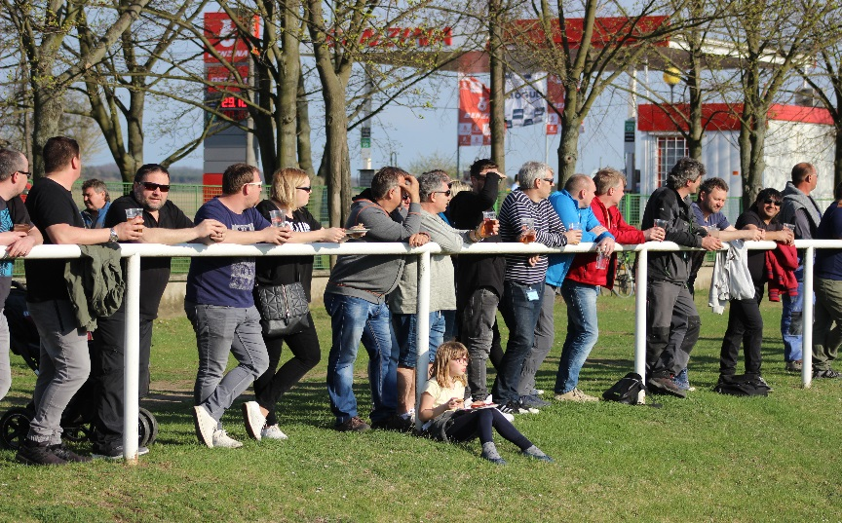
Sestava a hodnocení trenéra
SK Štětí- TJ Hvězda Trnovany
3:0
1.4.2018 pokračování
Mladší žáci
Pozvánky na fotbalový stadion ve Štětí
Datum | Den | Čas | Doma | Venku | Kategorie
15.4.2018 | neděle | 10:00, 12:00 | SK Štětí | SK Sokol Brozany | Starší, mladší žáci
20.4.2018 | pátek | 17:30 | Sepap Štětí | ASK Lovosice | Stará garda
22.4.2018 | neděle | 10:00 | Turnaj okresní ligy - SK Štětí, SK Sokol Brozany, FK Slavoj Třebenice, TJ Sokol Pokratice |  | Starší přípravka
22.4.2018 | neděle | 13:00 | SK Štětí | TJ Skorotice | Dorost
26.4.2018 | čtvrtek | 17:00 | SK Štětí | FKLiběšice | Minipřípravka
27.4.2018 | pátek | 17:30 | Sepap Štětí | Sokol Hoštka | Stará garda
28.4.2018 | sobota | 10:15 | SK Štětí | FK Tatran Kadaň | Dospělí
29.4.2018 | neděle | 10:00, 12:00 | SK Štětí | ASK Lovosice | Starší, mladší žáci
Miloslav Hromy – Trenér SK Štětí:
Po dobrém výkonu z minulého kola jsme si na soupeře věřili. Svazovala nás sice určitá nervozita z domácího prostředí, balón tolik neposlouchal a míč se na kopačky podle našich představ nelepil, ale i tak jsme podali dobrý, obětavý výkon a ze hry máme radost. Zvládli jsme to i po fyzické stránce a hráli s plným nasazením až do konce. Poprvé v sezóně a to ve 14. utkání sezóny jsme také udrželi čisté konto, za což mají hráči jedničku. Děkujeme fanouškům, a to především z řad rodičů, za jejich povzbuzování.
Branky: L.Viktora 1, L.Volák 1, L.Širochoman 1
Sestava: Š.Černý-B.Koleničová, M.Miga, M.Borovec, R.Paďour,
L.Širochoman, A.Kožarská, J.Viktora, D.Hromy, L.Viktora,
M.Eiseham mer, L.Volák, P.Oliva
Trenéři: M.Hromy, P.Záloha
Rozhodčí: L.Holec
28
5

Slide 6

Utkání mužstev SK Štětí na hřištích soupeřů
Mladší žáci překvapili soupeře a po dobrém výkonu hlavně ve 2. poločase Trnovany přehráli a potěšili domácí fanoušky
Datum | Den | Čas | Doma | Venku | Kategorie
14.4.2018 | sobota | 10:00 | Turnaj liga Malé Žernoseky - SK Štětí, SK Sokol Malé Žernoseky, FK Peruc, SK Sahara Vědomice |  | Mladší přípravka
14.4.2018 | sobota | 10:00 | TJ Chlumec | SK Štětí | Dorost
15.4.2018 | neděle | 10:00 | Turnaj liga Pokratice - SK Štětí, SK Sokol Brozany, FK Slavoj Třebenice, TJ Sokol Pokratice |  | Starší přípravka
19.4.2018 | čtvrtek | 17:00 | FK Slavoj Třebenice | SK Štětí | Minipřípravka
21.4.2018 | sobota | 10:00 | Turnaj liga Peruc - SK Štětí, SK Sokol Malé Žernoseky, FK Peruc, SK Sahara Vědomice |  | Mladší přípravka
21.4.2018 | sobota | 10:15 | Mostecký fotbalový klub | SK Štětí | Dospělí
22.4.2018 | neděle | 10:00, 12:00 | FK Junior Děčín B | SK Štětí | Starší, mladší žáci
25.4.2018 | středa | 17:00 | TJ Úštěk / Liběšice | SK Štětí | Dorost
29.4.2018 | neděle | 10:00 | Turnaj liga Brozany - SK Štětí, SK Sokol Brozany, FK Slavoj Třebenice, TJ Sokol Pokratice |  | Starší přípravka
29.4.2018 | neděle | 10:00 | FK Jiskra Velké Březno | SK Štětí | Dorost
SK Štětí – TJ Hvězda Trnovany
3:0(1:0) 1.4.2018 14.kolo
Pro mladší žáky to bylo první letošní domácí vystoupení, když první utkání jara sehráli před týdnem proti favorizovaným domácím Neštěmicím. Velmi dobrým výkonem soupeře potrápili, drama to bylo až do konce a prohráli v uvozovkách jen 2:0. Ani proti Trnovanům jsme favoritem podle dosavadního počtu získaných bodů nebyli, ale věřili jsme si a chtěli vyhrát. Začalo se opatrně a žádné z mužstev si v 1. poločase mnoho velkých brankových příležitostí nevypracovalo. Spoléhalo se na obranu a nikdo nechtěl udělat chybu. Nějaké ty náznaky rodícího se nebezpečí tam byly, ale žádný z nich nebyl dotažen do zdárného konce. Když už se hlavní rozhodčí chystal ukončit první poločas, tak se po levé straně vydal k úniku Lukáš Širochoman, před brankou si všimnul volného Lukáše Viktoru, na kterého obrana zapomněla, a Štětí šlo k naší velké radosti do vedení 1:0. O přestávku trenéři domácího týmu svým svěřencům radili a zdůrazňovali, že musí zlepšit přesnost přihrávek, důraz ve hře a hlavně hrát jako jeden tým. Přineslo to své ovoce a po změně stran nás bylo plné hřiště. Soupeř měl ale také jednu velkou možnost skórovat. Propadli jsme na polovině Trnovan, přišli o míč a útočník se řítil na naši branku. Petr Hůrka v brance skvěle vyběhl, zmenšil střelecký úhel a šanci zlikvidoval. Jeden z rozhodujících momentů celého zápasů se odehrál v 5. minutě druhého poločasu. Aktivní napadání soupeře nejmladším hráčem našeho týmu Lukášem Volákem donutilo obránce zahrát malou domů, která brankáře tak překvapila, přeskočila jeho nohu a pak jsme mohli jen křičet „ Gól vedeme 2:0“. Vstřelená branka přinesla do našich řad ještě větší chuť do hry a několikrát jsme byli blízko zvýšení náskoku. Aneta Kožarská sama před brankářem spálila velkou příležitost, Daniel Hromy po krásné přihrávce orazítkoval břevno. Dirigent zadních řad Michael Miga se prokličkoval až před hostujícího gólmana, ale také neuspěl. To byly jen některé ze slibných příležitostí. Další branky jsme se dočkali až 5 minut před koncem. Zasloužil se o ni Lukáš Širochoman.
6
27

Slide 7
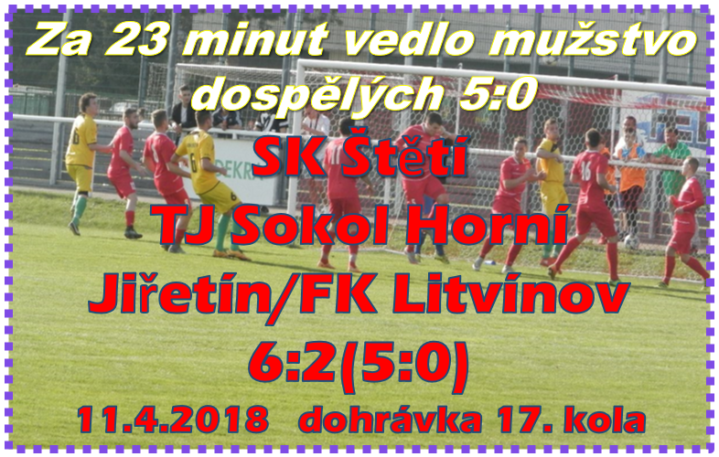


Trenér mladších žáků Miloslav Hromy, jako již tradičně hodnotí výkon svých svěřenců
Miloslav Hromy – trenér SK Štětí:
Zápas dvou rozdílných poločasu. V tom prvním jsme hráli ustrašeně, báli jsme se chodit do osobních soubojů a soupeř byl ve všech směrech lepší. Druhý poločas už to byla jiná písnička. Štětí bylo lepším týmem a ukázalo se, že když se hráči více pohybují, tak se daří i kombinace, balón poslouchá a hra je super. Škoda, že jsme si nechali utéct první půli. Za druhou část ale hráči zaslouží pochvalu. I když jsme prohráli, tak výsledek bereme. Rodiče zveme na náš další domácí zápas, který odehrajeme v neděli 15.4.2018 od 10:15 proti TJ Sokolu Brozany.
Branky: R.Kolačev 1, A.Kožarská 1
Sestava: P.Hůrka-M.Miga, M.Borovec, R.Paďour, L.Širochoman,
A.Kožarská, J.Viktora, D.Hromy, L.Viktora, M.Eisenhammer,
L.Volák, D.Lančarič, P.Oliva, M.Volák,R.Kolačev
Trenér: M.Hromy
Rozhodčí: M.Holly
SK Štětí
TJ Sokol Horní Jiřetín/FK Litvínov
6:2(5:0)
11.4.2018 dohrávka 17. kola
Ve středu odpoledne patřil městský stadion ve Štětí dohrávce 17. kola Ústeckého přeboru dospělých. Přivítali jsme 7. tým tabulky sdružený kolektiv TJ Sokol Horní Jiřetín/FK Litvínov. V sobotu jsme si přivezli 3 body z Jílového a pokračovat další výhrou před domácími fanoušky jsme chtěli i v tomto utkání. Úvodní část utkání to také byla paráda, která nebrala konce. Začalo to ve 3. minutě po přihrávce Rejmana na Vokouna, který sběhl do uličky a levačkou střelou k tyči otevřel skóre na 1:0. V 9. minutě nedokázala obrana zastavit rozběhnutého Fausta až teda na brankáře Aschenbrennera, který jeho střelu srazil na roh. Pohroma pro soupeře ale neskončila. Po rohu se nejlépe zorientoval právě Marek Faust a míč dopravil do sítě na 2:0. Na další branku v síti
26
7

Slide 8


Pokračování SK Štětí-Horní Jiřetín/Litvínov
11.4.2018 6:2
Horního Jiřetína se čekalo do 16. minuty. Předcházel jí volný přímý kop, na který si z obrany do malého vápna hostů sběhl Milan Čámský a letící míč prodlužil mezi 3 tyče na 3:0. Neuběhly ani 2 minuty, když velký průvan ve velkém vápně rozehrál Vokoun a soupeři se podařilo reagovat jen nedovoleným způsobem. Penalty ve Štětí na jaře kope Rejman a v 18. minutě to po ní bylo pro domácí už 4:0. Takovýto průběh zápasu čekal asi málokdo. Hra hostů působila bezradně a na hřišti ve Štětí to vypadalo, jak když je na trávníku dvakrát více hráčů Štětí. Potvrdilo se to i ve 23. minutě. Střelu Fausta stačil brankář ještě vyrazit, ale u odraženého míče byl první Jakub Slavíček, který premiérovou brankou za Štětí upravil na 5:0. Za tohoto stavu si domácí vzali chvilku volna a hosty pustili na vlastní polovinu. V rozmezí 9 minut jsme čelili 3 rohům. Žádný větší nebezpečí se ale nekonalo a nakonec jsme ještě minutu před odchodem na přestávku mohli náskok zvýšit. Vokoun zpětnou přihrávkou vyzval Rejmana, ale jeho pokus placírkou nevyšel. Do 2. části jsme vyběhli se 2 změnami v sestavě. Na hřišti se objevil Dominik Beruška a Jaroslav Černý. Soupeř od samého úvodu 2. poločasu už nepůsobil takovým odevzdaným dojmem, jako před změnou stran. Ve 49. minutě vyzkoušel pozornost Štětí pohotovou střelu, kterou jsme stačili zablokovat. Zopakovat úspěšně provedený volný přímý kop z Jílového chtěl zopakovat Šraga, ale gólman byl připraven. Na opačné polovině hřiště se zase do míče opřel Mikulčík, ale s přesnou muškou se nepotkal. Blíže úspěchu byl Vokoun, ale ani on se do branky Jiřetína netrefil, i když těch centimetrů moc nechybělo. V 67. minutě pláchnul obraně domácích Hlaváček a hezky přehodil brankáře. Míč mířil za brankovou čáru, ale zasprintoval Ransdorf a míč odkopl na nohy dobíhajícího protihráče, který branku trestuhodně překopl. První gól na jaře jsme inkasovali v 69. minutě. Úkoly v obraně jsme si dobře nerozdělili a tvrdý projektil Broskovicse letící přes celou branku málem protrhl síť. Hosté se radovali ze snížení náskoku na 1:5. První branky z kopaček hráčů Štětí ve 2. poločase se diváci dočkali v 71. minutě. Po chybě v rozehrávce se míč dostal
MSK Trmice - SK Štětí
6:2(5:0) 8.4.2018 15.kolo
V neděli dopoledne nás čekalo v dalším kole jedno z nejlepších mužstev dosavadního proběhu soutěže, a od úvodních minut to bylo na hřišti také vidět. Domácí kralovali a udávali tempo hry. Ve 4.minutě jsme také už tahali míč ze sítě podruhé. Hráli jsme špatně a fotbalově jsme se nedokázali prosadit. Obzvlášť hráč domácích s číslem 10 Josef Duna byl tím, s kým jsme si nevěděli rady a hlavně s jeho pomocí skóre v 1. poločase ve prospěch domácích utěšeně narůstalo, až se zastavilo na výsledku 5:0. Stejný průběh se očekával i po změně stran. Do druhé části jsme ale vstoupili lépe, začali jsme být na hřišti vidět a na hřišti to bylo znát. Po hrubé chybě jsme sice inkasovali branku na 6:0, ale to neměnilo nic na věci, že ve druhé polovině zápasu jsme působili jako jiný tým. Ve 47. resp.53. minutě jsme zásluhou Kolačeva a Kožarské snížili na konečných 2:6 z našeho pohledu.
8
25

Slide 9
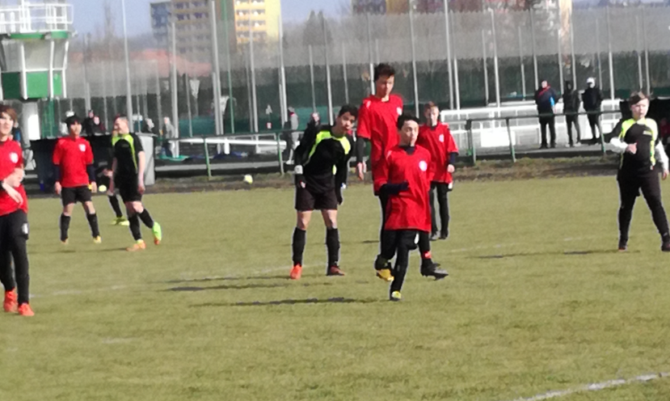

Pokračování starších žáků Štětí – Trnovany 1.4.2018
Pokračování SK Štětí-Horní Jiřetín/Litvínov
11.4.2018 6:2
k Walterovi a ten ho z takových 18 metrů poslal pod víko na 6:1. Postupně dostala příležitost zahrát si celá lavička, ale ani takovéto změny v rozestavění hráčů nezabránily, aby to z velké dálky nezkusil Čámský až tečovaný míč málem skončil v brance. Konečnou úpravu výsledku udělal nakonec Broskovics, který po centru zprava zakončoval do opuštěné branky Štětí na konečných 6:2 pro domácí.
O osudu zápasu se rozhodlo v úvodních 23. minutách, kdy jsme stačili získat vedení 5:0. Hráli jsme velmi dobře. Hru zdobil pohyb, přesná kombinace a na náběhy do volných prostorů byla radost se dívat. Trenéři museli být s předváděnou hrou spokojeni. Za tohoto stavu muselo přijít polevení a druhý poločas už tak úspěšný nebyl. Soupeře jsme pustili do hry a ten druhou půlku vyhrál 2:1. Mrzet nás to nemusí,protože jsme si výsledek v pohodě uhlídali a zahráli si i celá lavička 5 hráčů. Už za 3 dny v sobotu 14. dubna v 10:15 vyběhneme opět doma k dalšímu utkání. Tentokrát proti SK Stap Tratec Vilémovu, který venku hraje velmi dobře a v posledních 2 utkáních na hřišti soupeře dokázal zvítězit
Branky: Vokoun 1, Faust 1, Slavíček 1, Čámský 1, Rejman 1 (z
penalty), Walter 1
Sestava: Gabriel-Čámský, Svoboda(46.Černý), Ransdorf, Vacek-
Slavíček,Rejman(76. Beruška), Šraga(74.Kucler), Vokoun,
Faust(76.Mencl)-Walter(82.Feko)
Trenéři: J.Ransdorf, K.Zuna Vedoucí: J.Tyle Masér: K.Zavřel
Rozhodčí: D.Průša-L.Holec, F.Cvachoušek Delegát: J.Herzina
Hlavní pořadatel: J.Havner 157 diváků
přehrávali ve všech směrech. Po změně stran vědomi si asi velkého náskoku jsme nedokázali Trnovany ničím překvapit a hra stále středem hřiště k úspěchu nevedla. Každopádně bylo vítězství zasloužené a v tabulce jsme se dostali na 4. místo. Hráči moc času na odpočinek nemají, protože hned v úterý 3.4.2018 je doma od 17:00 čeká v 1. kola O pohár Hejtmana ústeckého kraje SK Roudnice n.L.
Branky: Malecha 5, Hrdlička 1, Daniluk 1, Ivanič 1
Sestava: Š.Černý-P.Prokopec, M.Hrdlička, M.Volák, M.Slapnička,
D.Ivanič, J.Daniluk, M.Miga, O.Malecha, M.Nedvěd,
L.Kuča, J.Novák, M.Schleiss, J.Kroupa
Trenér: Z.Németh Vedoucí: R.Hrdlička
Rozhodčí: L.Holec-D.Németh, R.Glaw
SK Štětí-TJ Hvězda Trnovany 8:1 31.3.2018
24
9

Slide 10
Dohrávky tohoto týdne velké změny v pořadí nepřinesly.
Starší žáci sehráli zápas dvou zcela odlišných poločasů.
SK Štětí –TJ Hvězda Trnovany
8:1(7:0) 1.4.2018 14.kolo
Pohled na tabulku napovídal, že by diváci mohli být svědky zajímavého zápasu, protože se střetávala dvě mužstva, která bezprostředně bojují o postup mezi nejlepších 5 mužstev Ústeckého přeboru starších žáků skupiny A, která zaručují účast ve finálové nadstavbové skupině o přeborníka kraje. Domácí zahájili aktivně a s míčem na kopačkách soupeře přimáčkli na jeho polovině. Už ve 2 minutě trefil tyčku Prokopec. Čekání na první branku se ale o moc neprotáhlo. Hned o minutu později Malecha s kopačkami plně nabitými skóre zápasu na 1:0 otevřel. V 7. minutě se tentýž hráč s míčem dlouho nepáral a hezkou střelou z docela těžkého úhlu zvýšil náskok Štětí na 2:0. No a ve 12. minutě jsme byli svědky hattricku. Miga moc dobře viděl nabíhajícího Malechu, který přehozením brankáře jako z učebnice potřetí rozvlnil síť za zády brankáře Trnovan. 3:0 už hodně napovídalo, že dnes se na hřišti ve Štětí drama konat nebude. Navíc hned ve 13. minutě se podařilo skórovat dalšímu hráči Štětí Martinu Hrdličkovi na 4:0. V prvním poločase to ale nebylo ze strany domácích zdaleka všechno. V 17. minutě Malecha pohotově zakončil přímo z první pěkně rozehranou akci spoluhráčem a bylo to už 5:0. Slovo Malecha se v neděli dopoledne ozývalo v prvním poločase na hřišti ve Štětí nejčastěji. Popáté ve 22. minutě, kdy po samostatné akci zvýšil už na 6:0.. Poločasový výsledek to ale ještě nebyl. Skóre 7:0 určila střela Daniluka, která sice nebyla moc prudká, ale tečovaná a brankář jen sledoval, jak míč pomalu překračuje brankovou čáru. Druhou půlku jsme zahájili v poklidu a čekali, že to bude mít stejný průběh, jako první kapitola zápasu. Jak ale čas ubíhal, tak se další gól nedostavoval. Hosté zahustili prostor ve svém pokutovém území a rázem jsme nevěděli co hrát. Přihrávky na hranici velkého vápna byly zdlouhavé, ničím překvapujícím a svědky střely, která snesla přísnější kritéria jsme nebyli. tereotypní hra našeho týmu oku neladila a byli jsme rádi, že máme nahráno z první půle. Hosté občas vystrčili růžky a mohli dokonce vstřelit i branku, což se jim v závěru také podařilo Tvrdou střelu ještě brankář Šimon Černý vyrazil, ale na hlavičkovou dorážku Marka Dbalého už nestačil. Odpověděli jsme okamžitě. Ivanič se opřel do míče a ukázal, jak se mělo ve 2. poločase hrát. Míč skončil za zády brankáře a stanovil skóre 8:1, které bylo také výsledkem konečným. Zápas dvou poločasů. V prvním jsme si pěkně zastříleli a soupeře
SK Štětí – TJ Sokol Horní Jiřetín/Litvínov 6:2(5:0) 11.4.2018
Domácí vedli za 25 minut 5:0 a nebylo co řešit. Trenéři domácího celku mohli vystřídat celou lavičku 5 hráčů. Ve druhém poločase domácí vstřelili už jen jednu branku a hosté naopak dvě.
SK Vilémov–FK Tatran Kadaň
1:1(0:1) PK 5:4 11.4.2018
Schylovalo se k překvapení. Kadaň vedla od 15 minuty zásluhou Karbana dlouho 1:0. Ve 2. poločase za domácí vyrovnal Petr Kurel a to byl nakonec i výsledek celkový. Až teda na penalty. Které přinesly bod navíc Vilémovu.
FK Litoměřicko B - Mostecký FK
2:5(2:3) 10.4.2018
Zajímavostí zápasu bylo, že se hrálo v termíny, kdy dohrávku hrálo ve stejný termín i A mužstvo Litoměřicka. Do 2. poločase obě mužstva nastupovala za vyrovnaného stavu a lépe ho zvládli hosté. Podzimní střeleckou formu potvrdil Denis Valenta autor 2 branek.
10
23

Slide 11
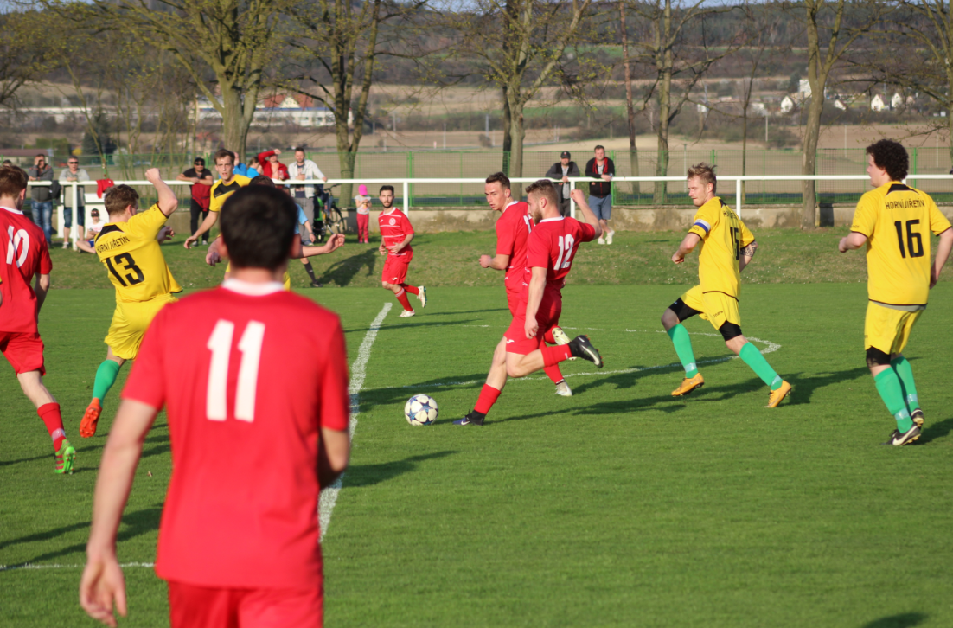
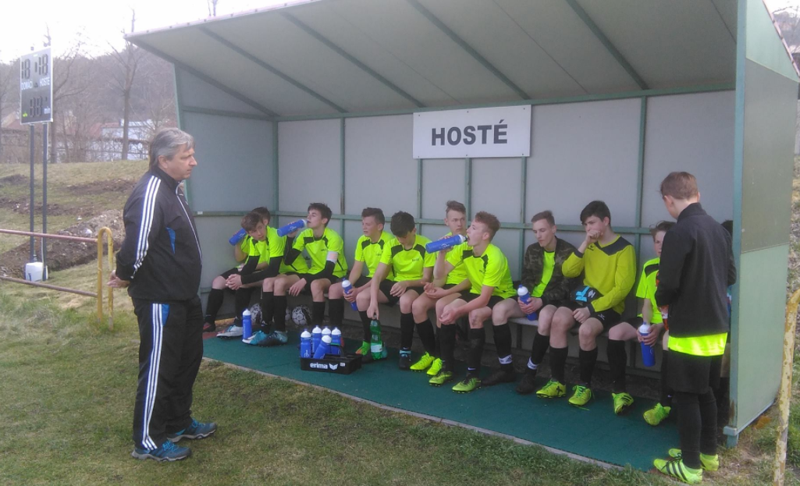

Pokračování Trmice- Štětí 8.4.2018 starší žáci 2:12
 | Ústecký přebor dospělých 2017-2018 po 20. kole
 | 1. | Mostecký fotb.klub | 20 | 14 | 1 | 1 | 4 | 66:28 | 45
 | 2. | SK Štětí, z.s. | 19 | 12 | 3 | 0 | 4 | 47:19 | 42
 | 3. | SK Baník Modlany z.s. | 18 | 11 | 2 | 0 | 5 | 40:33 | 37
 | 4. | TJ Sokol Srbice | 18 | 10 | 1 | 2 | 5 | 36:24 | 34
 | 5. | TJ Krupka | 19 | 10 | 1 | 2 | 6 | 38:30 | 34
 | 6. | SK STAP-TRATEC Vilémov | 20 | 9 | 2 | 0 | 9 | 37:28 | 31
 | 7. | TJ H.Jiřetín /Litvínov | 20 | 6 | 3 | 4 | 7 | 34:40 | 28
 | 8. | SK Brná, z.s. | 20 | 7 | 2 | 2 | 9 | 41:43 | 27
 | 9. | FK Jílové | 18 | 7 | 1 | 4 | 6 | 23:37 | 27
 | 10. | FK Slavoj Žatec z.s. | 19 | 8 | 1 | 0 | 10 | 35:50 | 26
 | 11. | TJ Spartak Perštejn, z.s. | 18 | 6 | 2 | 2 | 8 | 34:33 | 24
 | 12. | FK Litoměřicko, z.s. B | 19 | 5 | 3 | 3 | 8 | 42:47 | 24
 | 13. | Fotbalový klub Bílina | 19 | 6 | 2 | 1 | 10 | 35:38 | 23
 | 14. | FK Jiskra Modrá, z.s. | 20 | 7 | 0 | 1 | 12 | 34:42 | 22
 | 15. | FK Neštěmice, z.s. | 20 | 4 | 2 | 2 | 12 | 36:63 | 18
 | 16. | FK Tatran Kadaň o.s. | 19 | 4 | 1 | 3 | 11 | 31:54 | 17
Mnozí se možná ptají, kde je Oldřich Malecha nejlepší střelec starších žáků. Žádná branka z jeho kopačky v zápase. Vysvětlení je následující. Olda hrál den předem za dorost a nazul nové kopačky. Výsledkem byly puchýře na nohách, kterého postavili mimo hru. Zdárně ho ale nahradil Martin Hrdlička, který už má letos na kontě 21 branek a Malechu s 36 brankami stíhá.
René Hrdlička – trenér SK Štětí:
Výhra to sice byla vysoká a náš výkon tomu neodpovídal. Měli jsme výhodu, že domácím chybělo mnoho hráčů a nahradit je museli mladší žáci. Vázla kombinace a místo přihrávek jsme často hráli spíše na náhodu.
Branky: M.Hrdlička 5, J.Daniluk 3, P.Prokopec 1, D.Ivanič 1, T.Kabelka 1, M.Miga 1
Sestava: Š.Černý-M.Miga, J.Daniluk, D.Ivanič, J.Novák, J.Pilař,
P.Prokopec, M.Schleiss, M.Slapnička, T.Kabelka,
J.Kroupa, L.Kuča, M.Hrdlička, M.Nedvěd, M.Volák
Trenér: Z.Németh Vedoucí: R.Hrdlička
Rozhodčí: M.Holly-M.Hromy(laik), M.Vávra(laik)
22
11

Slide 12

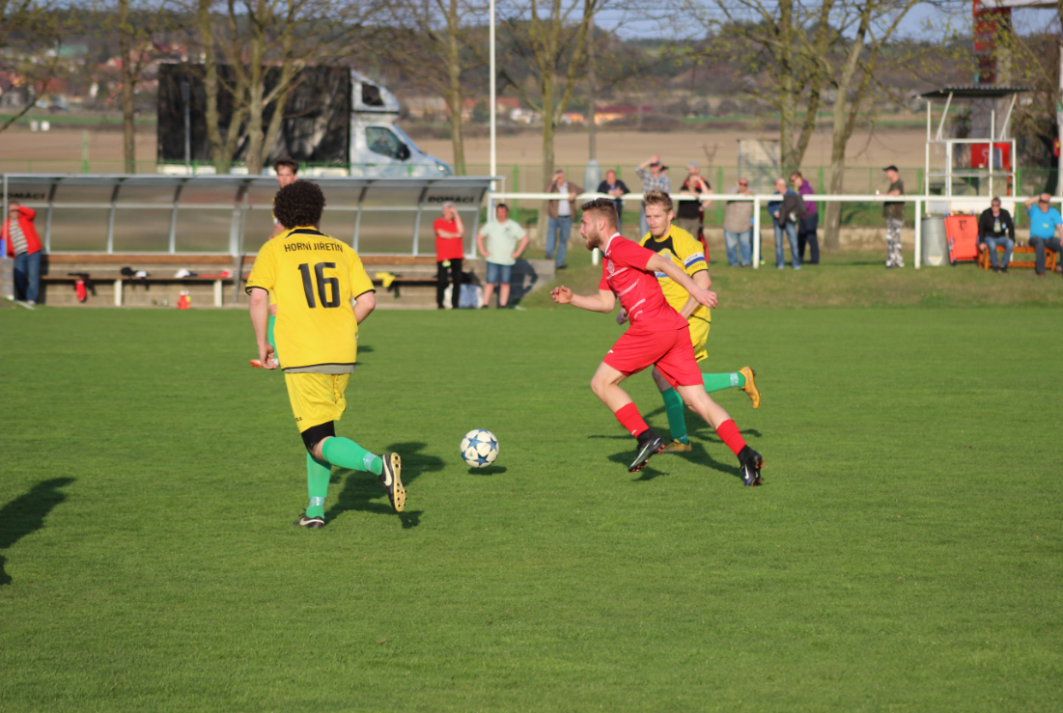
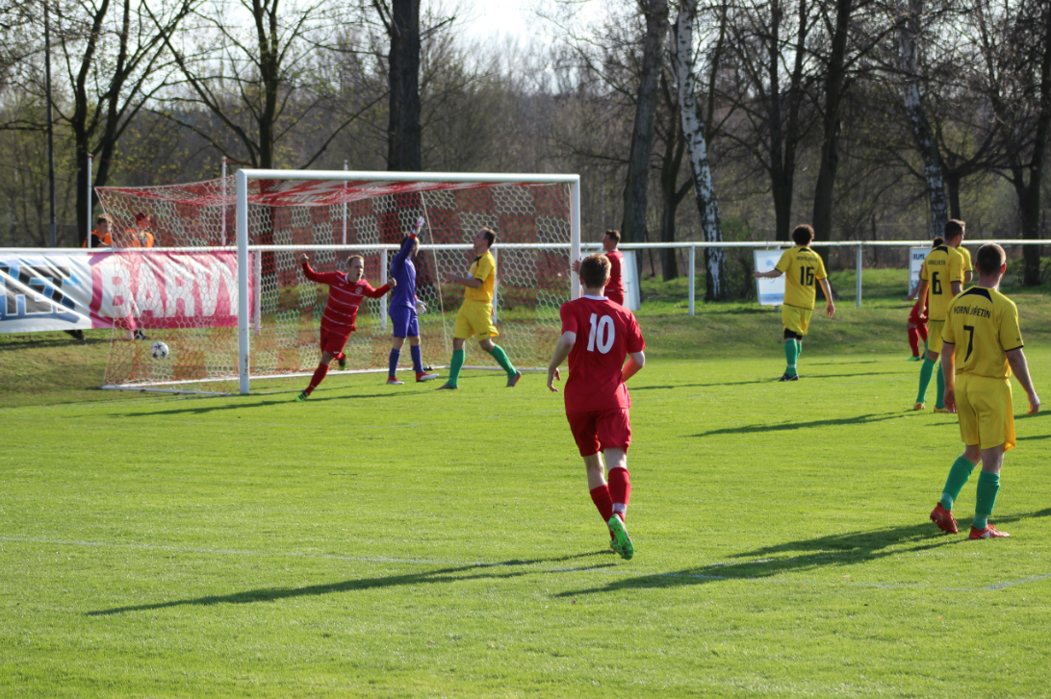
SK Štětí – TJ Sokol Horní Jiřetín
11.4.2018 Foto Zuzana Ransdorfová
I přes vysoký debakl, který starší žáci uštědřili soupeři, nebyli trenéři s výkonem spokojeni
MSK Trmice - SK Štětí
2:12(2:6) 8.4.2018 15.kolo
Postavení v tabulce přikazovalo starším žákům Štětí vyhrát a vrátit se domů se 3 body. Nezačali jsme ale nijak slavně. Už ve 4. minutě chyboval Slapnička a domácí Hejský nám přichystal čáru přes rozpočet. 0:1 z pohledu Štětí. Nesrovnal se s tím Daniluk a už v 8. minutě vrátil výsledek tím správným směrem, když srovnal na 1:1. Střelec branky zůstal sedět na koni a ještě v téže minutě po samostatném úniku překlopil vedení na naši stranu 2:1. Spanilá úvodní jízda Daniluka pokračovala. V 16. minutě jeho střelu z 20 metrů brankář ještě vychytal, ale v 19. minutě už hattricku nezabránil. Příležitost ke skórování měl Nedvěd, ale neuspěl. Další střelecké představení na 4:1 patřilo Danielu Ivaničovi. Ve 29. minutě trefil z dobrých 25 metrů míč přímo pod víko a našemu týmu zajistil už vedení 4:1. Z dálky nám to v tento den vůbec pálilo, protože ve 32. minutě zpoza šestnáctky na 5:1 zvyšoval Kabelka. O závěrečnou branku 1. poločasu na 6:1 se postaral Martin Hrdlička. Stejný hráč se hned v 1. minutě 2. půle dokázal opět prosadit a po přihrávce od Nováka skóroval na 7:1. Druhá černá minutka našeho mužstva v zápase přišla ve 40. minutě. Chybu Kabelky ještě napravil Šimon Černý v brance, ale další zaváhání stopera Prokopce už znamenající snížení náskoku na 2:7 už neodvrátil. Svoji chybu chtěl Pavel Prokopec napravit v 50. minutě krásnou hlavičkou, ale domácí gólman míč chytil. V 52. minutě zafungovala levačka Hrdličky, která upravila výsledek na 8:2. Skóre 9:2 určila hlavička Prokopce po jednom z rohů. 56. a 59. minuta patřila Martinu Hrdličkovi, nejlepšímu střelci zápasu, Výsledek 11:2 ale ještě konečným nebyl. 3 minuty před koncem zahrál volný přímý kop Pilař a z dorážky na konečný 12:2 zvyšoval Miga.
12
21

Slide 13
 | Ústecký přebor starších žáků 2017/2018 po 15.kole
 | 1. | TJ Krupka | 15 | 13 | 0 | 0 | 2 | 122:44 | 39
 | 2. | FK Junior Děčín | 14 | 12 | 1 | 0 | 1 | 110:15 | 38
 | 3. | SK Štětí, z.s. | 15 | 10 | 0 | 0 | 5 | 102:40 | 30
 | 4. | FK Neštěmice, z.s. | 15 | 9 | 1 | 1 | 4 | 89:29 | 30
 | 5. | ASK Lovosice | 15 | 9 | 0 | 1 | 5 | 64:30 | 28
 | 6. | TJ Hvězda Trnovany, z.s. | 14 | 7 | 1 | 0 | 6 | 43:38 | 23
 | 7. | SK Sokol Brozany | 15 | 4 | 0 | 0 | 11 | 19:71 | 12
 | 8. | FK Junior Děčín B | 14 | 3 | 0 | 1 | 10 | 33:83 | 10
 | 9. | MSK Trmice | 13 | 2 | 0 | 0 | 11 | 17:132 | 6
 | 10. | SK Junior/ FK Teplice | 14 | 0 | 0 | 0 | 14 | 9:147 | 0
21. kolo Ústeckého přeboru
14.04.2018 10:15 | SK Štětí | SK STAP-TRATEC Vilémov
14.04.2018 14:00 | SK Baník Modlany | FK Litoměřicko B
14.04.2018 15:00 | FK Bílina | FK Tatran Kadaň
14.04.2018 17:00 | SK Brná | Mostecký FK
14.04.2018 17:00 | TJ Krupka | FK Jiskra Modrá
14.04.2018 17:00 | TJ Spartak Perštejn | TJ SOKOL H.Jiřetín/Litvínov
14.04.2018 17:00 | TJ Sokol Srbice | FK Neštěmice
14.04.2018 17:00 | FK Slavoj Žatec | FK Jílové
22. kolo Ústeckého přeboru
21.04.2018 10:15 | FK Tatran Kadaň | SK Brná
21.04.2018 10:15 | Mostecký FK | SK Štětí
21.04.2018 14:30 | FK Litoměřicko B | FK Bílina
21.04.2018 17:00 | FK Jílové | TJ Krupka
21.04.2018 17:00 | TJ SOKOL H.Jiřetín/FK Litvínov | SK Baník Modlany
21.04.2018 17:00 | SK STAP-TRATEC Vilémov | FK Slavoj Žatec
22.04.2018 15:00 | FK Neštěmice | TJ Spartak Perštejn
22.04.2018 17:00 | FK Jiskra Modrá | TJ Sokol Srbice
 | Ústecký přebor mladších žáků 2017/2018 po 15.kole
 | 1. | FK Junior Děčín | 14 | 13 | 0 | 0 | 1 | 120:7 | 39
 | 2. | FK Neštěmice, z.s. | 15 | 13 | 0 | 0 | 2 | 88:25 | 39
 | 3. | MSK Trmice | 13 | 12 | 0 | 0 | 1 | 90:19 | 36
 | 4. | TJ Hvězda Trnovany, z.s. | 13 | 9 | 0 | 0 | 4 | 59:27 | 27
 | 5. | TJ Krupka | 15 | 7 | 0 | 0 | 8 | 41:48 | 21
 | 6. | SK Štětí, z.s. | 15 | 4 | 1 | 1 | 9 | 25:77 | 15
 | 7. | SK Junior/ FK Teplice | 14 | 3 | 1 | 1 | 9 | 44:66 | 12
 | 8. | ASK Lovosice | 14 | 2 | 1 | 1 | 10 | 28:103 | 9
 | 9. | FK Junior Děčín B | 14 | 2 | 1 | 0 | 11 | 25:89 | 8
 | 10. | SK Sokol Brozany | 15 | 2 | 0 | 1 | 12 | 23:82 | 7
20
13
Notes:
Si může

Slide 14


V pohárové soutěži se mladší žáci letos moc dlouho neohřáli. Vedoucí celek skupiny A Ústeckého přeboru byl těžkou překážkou
Starší žáci v posledních 2 kolech vyhráli a posunuli se na 3 místo. Oba referáty na následujících stránkách
SK Štětí
– FK Junior Děčín
0:6(0:3)
O pohár hejtmana Ústeckého kraje
Mladší žáci
12.4.2018
Sestava: P.Hůrka-B.Koleničová, M.Miga, M.Borovec,
R.Paďour, L.Širochoman, A.Kožarská, M-
Eisenhammer, D.Hromy, M.Kačo, L.Volák, P.Oliva,
M.Volák, D.Lančarič, R,Kolačev
Trenér: M.Hromy, R.Kožarský
Rozhodčí: D.Dobiáš
Mladší žáci byli v posledních 2 kolech úspěšní na 50%. Jsou na 6. místě a na 5. Krupku ztrácí 6 bodů
14
19

Slide 15

Zápas jara o 1. místo v I.A třídě dorostu vyzněl jasně pro naše borce
A třída dorostu 13.kolo
TJ Liběšice/Úštěk
-
SK Štětí
zápas byl přeložen
z 1.4.2018
na středu 25.4.2018
17:00 hod
Rozhodčí Martin Toráč
SK Štětí – SK Plaston Šluknov
5:0(2:0) 7.4.2018 14.kolo
Utkání dvou nejlepších mužstev I. A třídy dorostu skupiny A letošního ročníku. Ve Šluknově jsme na podzim prohráli vysoko 6:0 a bylo teda co vracet. Před týdnem jsme venku proti Úštěku/Liběšicím nehráli a před tímto utkáním jsme měli o bod i zápas méně než soupeř. V prvním poločase nám foukal celkem silný vítr do zad a od úvodních minut jsme se snažili soupeře zmáčknout. Míč se sice pohyboval více na polovině Šluknova, ale žádná gólová šance nepřicházela a už vůbec ne střela na branku. Hře chyběla jednoduchost a větší tah na branku soupeře. Ohrozit brankáře Štětí se nedařilo ani soupeři, který měl v úvodní čtvrthodině jen výhodu jednoho volného přímého kopu, ale bylo to z velké dálky a nic z toho nebylo. Trestňák ve 21. minutě také z velké vzdálenosti a ještě k tomu mimo střeleckou linii zahrával domácí Lukáš Jakl. Měl z toho být centr, ale hlavní úlohu převzal vítr a Martina Kuchaře v brance Šluknova překvapil takovým způsobem, že míč skončil za jeho zády. Ujali jsme se vedení 1:0 a na hře bylo od těchto chvil vidět, že z nás spadla určitá nervozita. Dostali jsme chuť na vstřelení dalších branek. Ve 32. minutě střela mezi 3 tyče, ale přesně doprostřed, kde byl připraven brankář a vyrazil balón na roh. Z něho Robert Feko málem vstřelil druhou branku. 6 minut před změnou stran se zase míč potuloval na velkém vápně Šluknova od hráče k hráči, až se do něj levou nohou opřel Podhorský a poslal ho přesně k tyči na 2:0. Do druhé části soupeř vědom si, že teď by mohl vítr pomáhat zas jemu, nenastupoval ještě jako tým, který prohraje. Naději se jim snažil sebrat Podhorský, ale jeho střela z volného přímého kopu ze 17 metrů byla slabá. V 51. minutě už jsme se ale zaradovali. Na centr zareagoval před brankou nejrychleji Šimon Vála a gólmanovi nezbývalo nic jiného než lovit míč ze sítě potřetí. Šluknov, který doposud v soutěži nastřílel více branek než naše mužstvo, také několikrát zahrozil, ale tu správnou mušku zapomněl doma. Naopak to byl Podhorský, kdo vysunul do běhu Capa a ten s přehledem v 75. minutě upravil už na 4:0. Po této brance i ti největší pesimisté uvěřili, že Štětí dnes bude sklízet vítězství. To ale ještě nevěděli, že trenér Podhorský má na lavičce jeden tajný žolík. 12 minut před koncem poslal na trávník Lukáše
18
15

Slide 16

Pokračování Štětí-Šluknov dorost 7.4.2018
 | I.A třída dorostu 2017/2018 po 14. kole
 | 1. | SK Štětí, z.s. | 13 | 12 | 0 | 0 | 1 | 73:10 | 36
 | 2. | SK Plaston Šluknov | 14 | 11 | 0 | 1 | 2 | 79:18 | 34
 | 3. | FK Jiskra Velké Březno | 14 | 9 | 1 | 0 | 4 | 56:35 | 29
 | 4. | TJ Skorotice | 13 | 7 | 0 | 1 | 5 | 40:29 | 22
 | 5. | T.J. Mojžíř | 14 | 6 | 1 | 1 | 6 | 49:39 | 21
 | 6. | 1.FC Dubí | 13 | 4 | 3 | 1 | 5 | 39:31 | 19
 | 7. | TJ Hvězda Trnovany, z.s. | 14 | 6 | 0 | 0 | 8 | 32:61 | 18
 | 8. | TJ Úštěk / Liběšice | 12 | 4 | 0 | 2 | 6 | 25:36 | 14
 | 9. | TJ Vaňov/TJ Libouchec | 14 | 1 | 1 | 0 | 12 | 16:99 | 5
 | 10. | TJ Chlumec | 13 | 1 | 0 | 0 | 12 | 23:74 | 3
Šrotýře, který se na něm dlouho neohřál a už se řítil sám na brankáře. Zakončení na jedničku a byla z toho branka na 5:0. Fan klub Lukáše Šrotýře vedený René Hrdličkou byl při oslavě gólu hodně slyšet. Byla to také poslední branka utkání. Gratulujeme k důležitému a zaslouženému vítězství.
Na zápas jsme se připravili dobře a od začátku utkání se hrálo podle našich not. V úvodu jsme hledali správné tempo hry a vítr v zádech více využít, ale po úvodní brance už se mužstvo našlo a kráčelo pro vítězství. Branku jistil Matěj Svoboda, ale i ostatní hráči bojovali a byli základem úspěchu.
Branky: Jakl 1, Podhorský 1, Vála 1, Cap 1, Šrotýř 1
Sestava: M.Svoboda-R.Šíma, Cap Ngoc Bao, D.Beruška,
L.Ladič, L.Jakl, Š,Vála, O.Malecha, F.Podhorský, R.Feko,
T.Németh, R. Moučka, L.Šrotýř, T.Dopater, P.Fulín,
J.Chaloupecký, J.Holub
Trenér: V.Podhorský Vedoucí: J,Nedomlelová
Rozhodčí: J.Šíma-J.Chaloupecký, M.Špička
Výsledky 14. kolo I.A třídy dorostu
Domácí | Výsledek | Hosté
SK Štětí, z.s. | 5:0 | SK Plaston Šluknov
TJ Vaňov/TJ Libouchec | 4:3 | TJ Skorotice
T.J. Mojžíř | 3:2 | 1.FC Dubí
TJ Chlumec | 0:3 | TJ Úštěk / Liběšice
FK Jiskra Velké Březno | 4:1 | TJ Hvězda Trnovany, z.s.
16
17

